Slide 1
Análisis del video
Eyleen Quirós Hidalgo
Compromiso Social de la Informática-IF7101

Slide 2
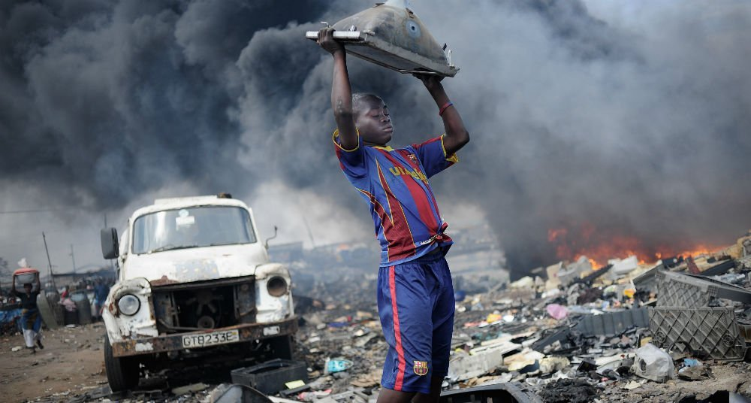
Video
https://www.youtube.com/watch?v=lGdgtUDE9TY&list=PLpC1TM0x3o2-VhdtuJhdGmE9hpdzkmY6K&index=797&t=0s

Slide 3
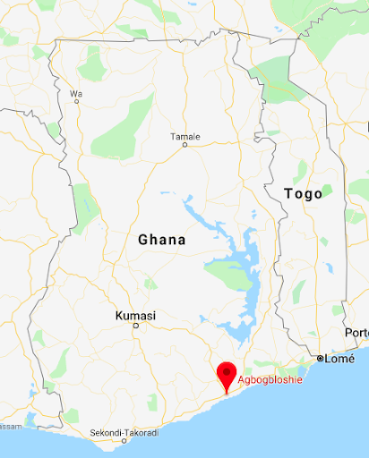
Agbogbloshie
Es un barrio de la ciudad Acra, Ghana, el cual se ha convertido en un vertedero para chatarra electrónica procedente de Europa y Norteamérica.

Slide 4
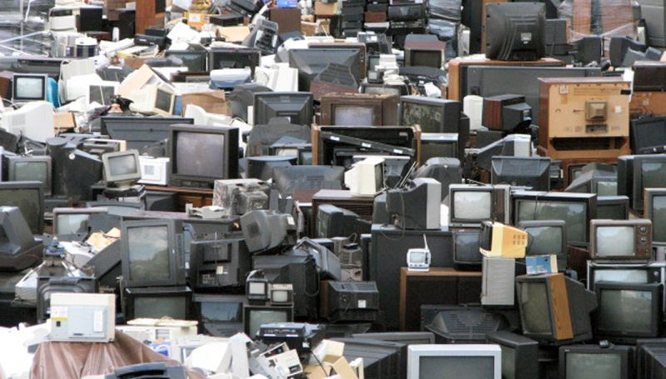
¿Que es un desecho electrónico?
Es todo dispositivo alimentado por la energía eléctrica cuya vida útil haya culminado.

Slide 5
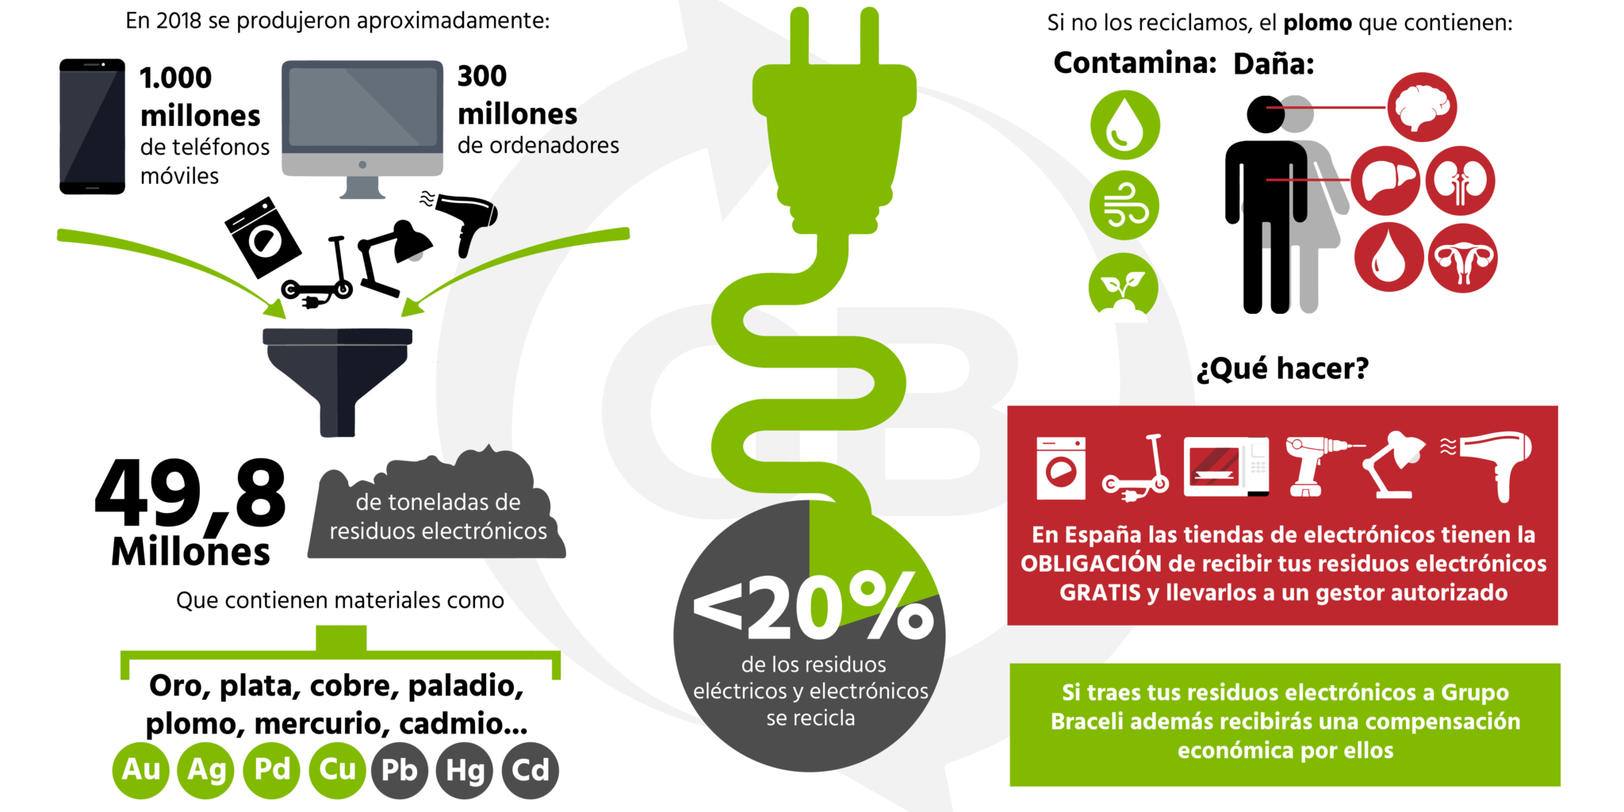
Se desecha no se repara

Slide 6
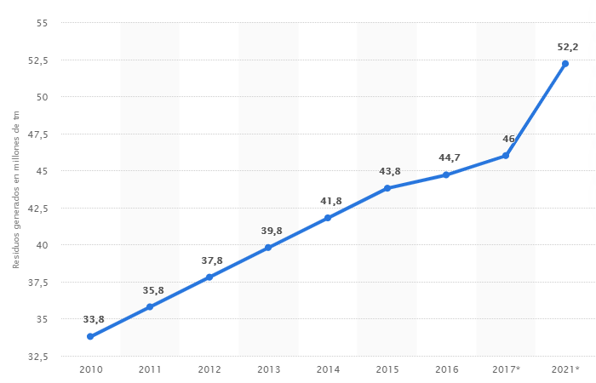
Consecuencias
Sociales
Económicas
Al ambiente
Proyección de residuos generados en millones de toneladas métricas(tm)
Notes:
Los desechos quedan expuestos y reaccionan con el aire, el sol o la lluvia. Entonces emiten sustancias químicas que contaminan la atmósfera, el agua y el suelo.

Slide 7
Sociales
Trabajo
Enfermedades pulmonares, cáncer, malformaciones e incluso la muerte.

Slide 8

Económicas
Despilfarro de recursos y de materias primas, pues casi el 100% de este tipo de residuos podrían ser reciclados.
El valor de estos residuos se sitúa en torno a los 62.500 millones de dólares

Slide 9
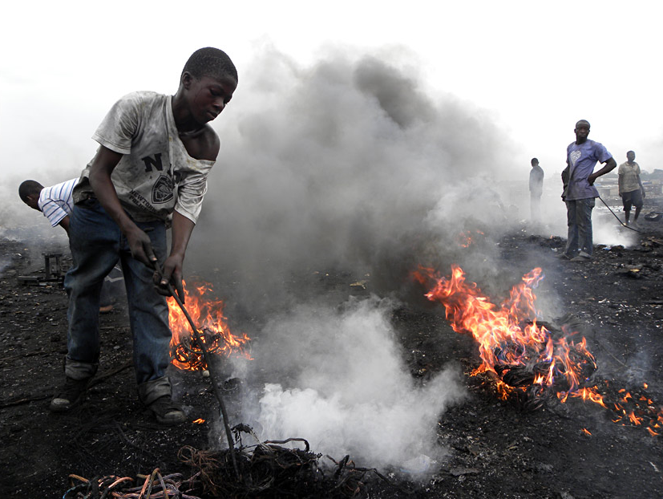
Ambientales
Contaminación de las aguas de subsuelo, ríos, lagos, mares y áreas verdes, además de emitir tóxicos a la atmósfera y producir desequilibrios en los ecosistema.

Slide 10
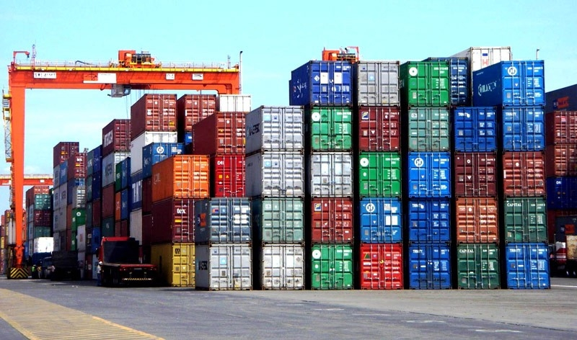
Comercio de Desechos electrónicos
Exportación de productos eléctricos de segunda mano países pobres.

Slide 11
Manejo En Costa Rica
Ley general de residuos y el Reglamento para la gestión integral de los residuos electrónicos, aprobada en mayo de 2010.
Empresas en el reciclaje

Slide 12
Conclusiones
Responsabilidad de las empresas y las personas
Aplicación de las medidas
Materiales para la elaboración de productos electrónicos

Slide 13
Muchas gracias

